Slide 1
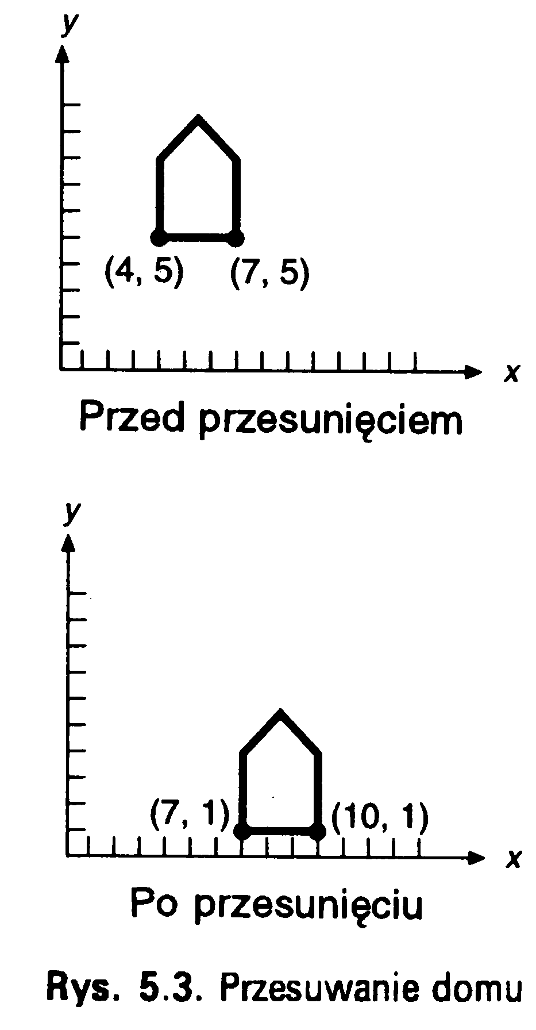
Przekształcenia geometryczne 2D
Przesuwanie
Skalowanie
Obroty

Slide 2
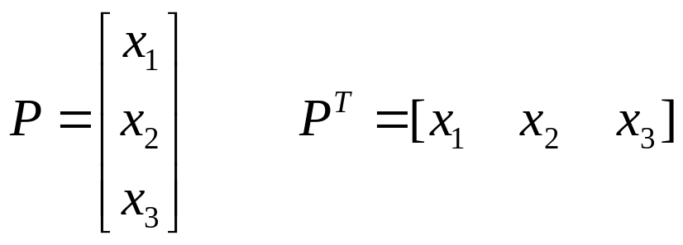
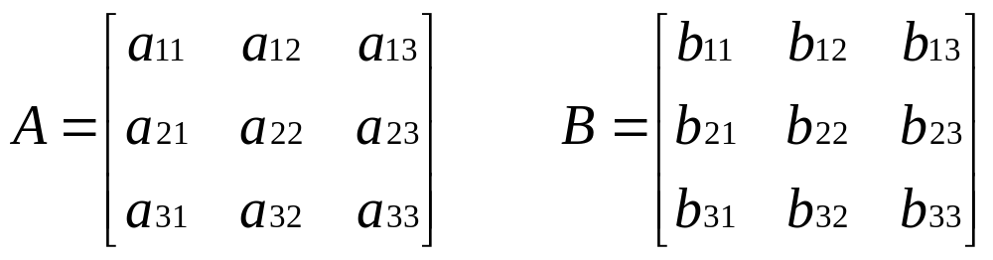
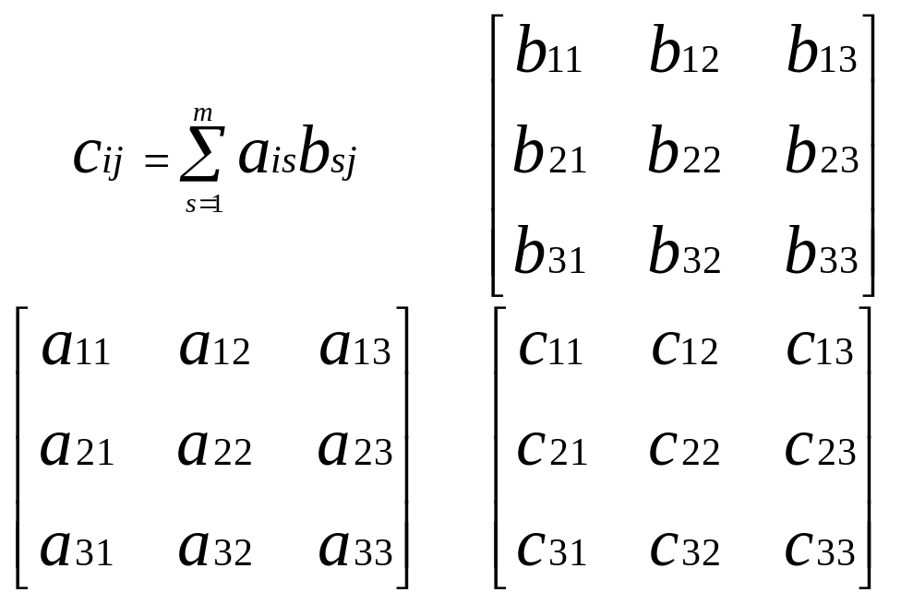
Matematyka wektorów i macierzy
Iloczyn macierzy
  C = AB
Mnożenie macierzy nie jest przemienne
AB ≠ BA

Slide 3
Przesunięcie (translacja)
x’ = x + d_{x}, y’ = y + d_{y},
Definiując wektory kolumnowe, mamy:
Gdzie T jest wektorem translacji
P’ = P + T
Przesunięcie o wektor (3,-4)

Slide 4
Skalowanie
x’ = x • s_{x}
y’ = y • s_{y}
s_{x}, s_{y} współczynniki skali wzdłuż osi X i Y
Skalowanie ze współczynnikami sx = 1/2 i sy = 1/4
Definiując macierz przekształcenia, mamy :
P’ = P • S

Slide 5
Obroty
x = r • cosφ, y = r • sinφ
x’= r • cos(φ+θ)
= r • cosφ cosθ – r • sinφ sinθ
= x • cosθ – y • sinθ
y’ = r • sin(φ+θ)
= r • sinφ cosθ + r • cosφ sinθ
= x • sinθ + y • cosθ
Definując macierz obrotu, mamy :
P’ = R • P

Slide 6
Podsumowanie
W kartezjańskim układzie współrzędnych
Translacja (przesuwanie)
P’ = T + P (dodawanie wektorów)
Skalowanie
P’ = S • P (mnożenie macierzy)
Rotacja
  P’ = R • P (mnożenie macierzy)
Poszukujemy układu współrzędnych w którym wszystkie operacje wykonywane będą jednolicie.

Slide 7
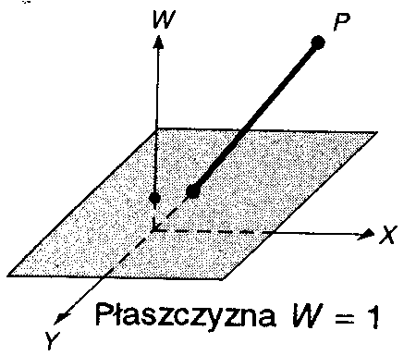
Współrzędne jednorodne
Dodajemy trzecia współrzędną W
Jeśli
  P₁(x, y, W) = P₂(a • x, a • y, a • W)
to P₁ i P₂ reprezentują ten sam punkt
w <> 0
P(x, y, W) = P(x/w, y/w, 1)
Współrzędne kartezjańskie punktu jednorodnego:
  P (x, y, 1)

Slide 8
Macierze przekształceń we współrzędnych jednorodnyh - translacja
x' = x + d_{x}
y' = y + d_{y}
P' = T(d_{x}, d_{y}) = T • P

Slide 9
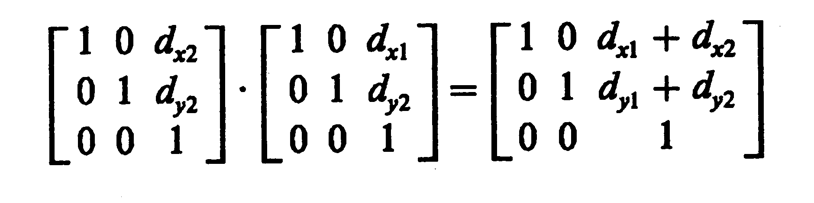
Przykład
Punkt (x,y) przesuwamy od d_{x1}, d_{y1} uzyskując punkt P' a następnie ten punkt przesuwamy do P'' o d_{x2}, d_{y2}
P' = T₁(d_{x1}, d_{y1}) • P = T₁• P
P'' = T₂(d_{x2}, d_{y2}) • P' = T₂ • P'
P'' = T₂ • P' = T₂ • ( T₁ • P ) = T₂• T₁ • P = T₂₁• P
Notes:
Błąd macierz 2 ma być dx1,dy1

Slide 10
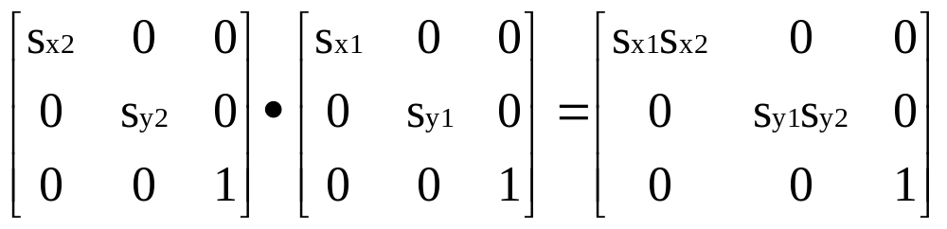
Macierze przekształceń we współrzędnych jednorodnyh - skalowanie
P’ = S(s_{x1}, s_{y1}) • P
P’’ = S(s_{x2}, s_{y2}) • P’= S(s_{x2}, s_{y2}) • ( S(s_{x1}, s_{y1}) • P)
= (S (s_{x2},s_{y2}) • S(s_{x1},s_{y1})) • P

Slide 11
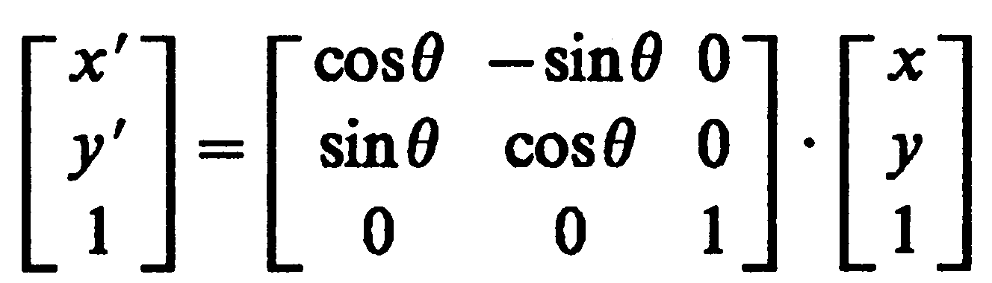
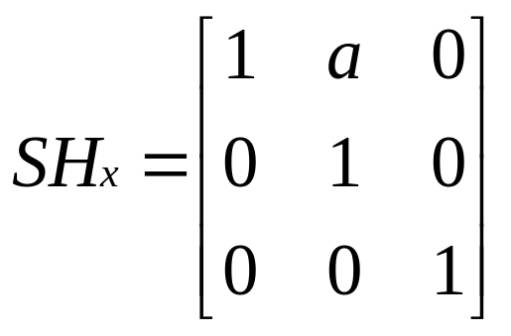
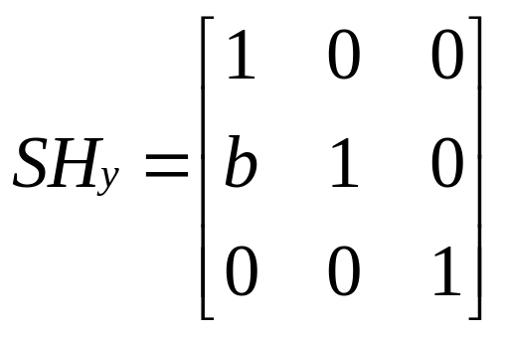
Macierze przekształceń we współrzędnych jednorodnyh - obrót
P' = R(θ) • P
Przekształcenia pochylające
  a, b są współczynnikami proporcjonalności.

Slide 12
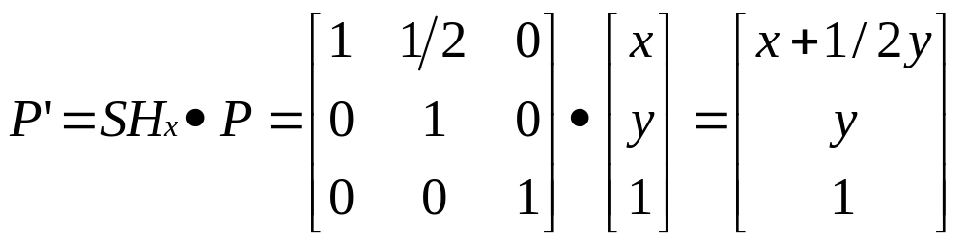
Przykład
Obliczyć współrzędne wierzchołków kwadratu jednostkowego, pochylonego wzdłuż osi X ze współczynnikiem proporcjonalności 1/2.
Kwadrat opisują wierzchołki
P₁(0,0), P₂(1,0), P₃(1,1), P₄(0,1)
P₁' = SH_{x} • P₁ czyli (0, 0) ⇒ (0, 0)
P₂' = SH_{x} • P₂ czyli (1, 0) ⇒ (1, 0)
P₃' = SH_{x} • P₃ czyli (1, 1) ⇒ (1 1/2, 1)
P₄' = SH_{x} • P₄ czyli (0, 1) ⇒ ( 1/2, 1)

Slide 13
Obrót względem środka lokalnego układu współrzędnych

Slide 14
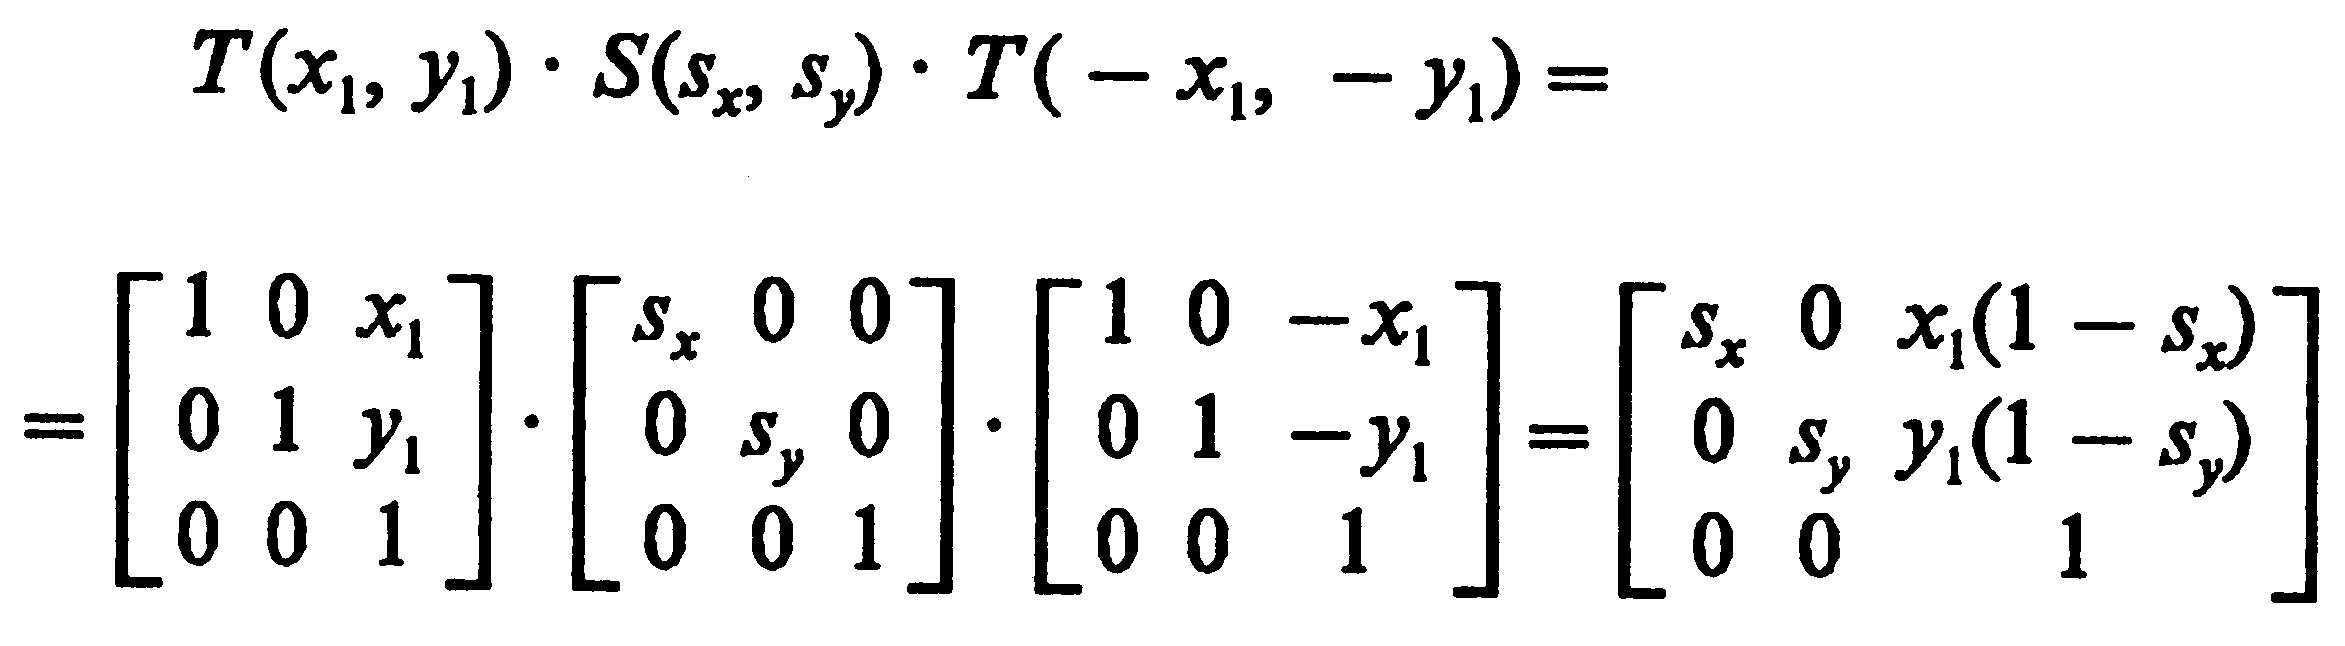
Skalowanie względem lokalnego układu współrzędnych

Slide 15
Składanie przekształceń
T(x₂, y₂) • R(θ) • S(s_{x}, s_{y}) • T(-x₁, -y₁)

Slide 16
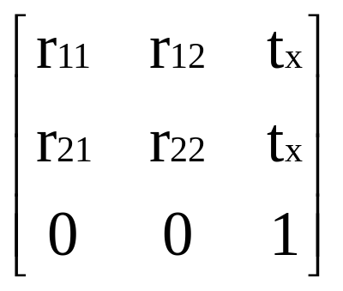
Sekwencje przekształceń
Złożenie sekwencji macierzy translacji i obrotu daje przekształcenia ciała sztywnego zachowujące kąty
i długości
Złożenie dowolnej sekwencji macierzy translacji, obrotu
i skalowania daje przekształcenia afiniczne (zachowujące równoległość linii)
Złożenie operacji R, S i T daje ogólnie macierz postaci:
Notes:
wyznacznik podmacierzy r = 1 => obrót (r11*r22- r12*r21)

Slide 17
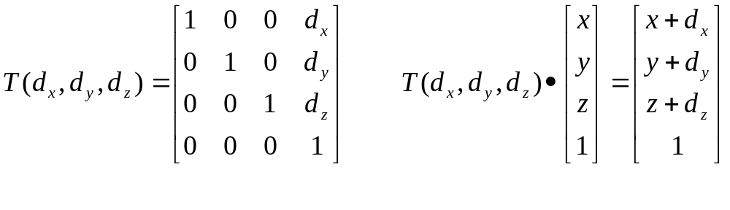
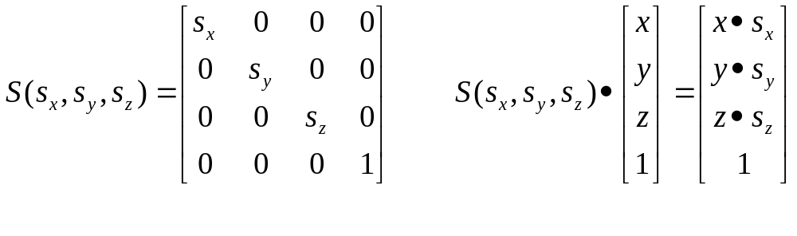
Translacja i skalowanie (3D)

Slide 18
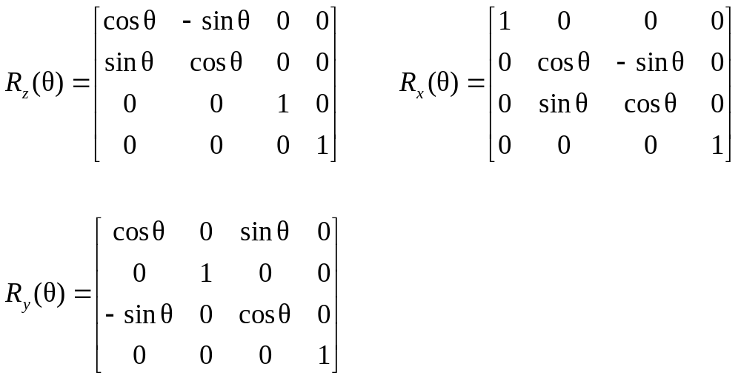
Obroty (3D)

Slide 19
Przekształcenia układu współrzędnych
Układy współrzędnych
Świata
Obiektu
Składowych obiektu
Urządzenia wyświetlającego
Transformacje układu współrzędnych
Przesuwanie
Skalowanie
Obrót

